Slide 1
Ассоциация «Клуб бухгалтеров и аудиторов некоммерческих организаций» (Москва) в рамках проекта «Информационная поддержка НКО: налогообложение и бухгалтерский учёт. Этап V»

Slide 2
при финансовой поддержке Фонда президентских грантов

Slide 3
217-й вебинар Ассоциации "КБА НКО" 05.12.2023
«Защита интеллектуальной собственности НКО (логотипы, товарные знаки, права на сайты, программы, произведения литературы, изображения, методики)»
в рамках проекта
«Информационная поддержка НКО: налогообложение и бухгалтерский учёт. Этап V»
с использованием гранта Президента Российской Федерации на развитие гражданского общества, предоставленного Фондом президентских грантов

Slide 4
Эксперт
сегодняшнего
вебинара

Slide 5
Воробьёв Константин Олегович — юрист фонда «Нужна помощь».

Slide 6
Деятельность Ассоциации:
Ежеквартальные встречи московского Клуба
Встречи региональных Клубов (Абакан, Екатеринбург, Казань, Красноярск, Нижний Новгород, Ленинградская область, Санкт-Петербург, Саратов, Севастополь, Ульяновск, Челябинск)
Регулярные обзоры изменений в законодательстве, касающихся НКО
Консультационные семинары и вебинары
Серия книг «Некоммерческие организации» под общей редакцией П.Ю. Гамольского

Slide 7
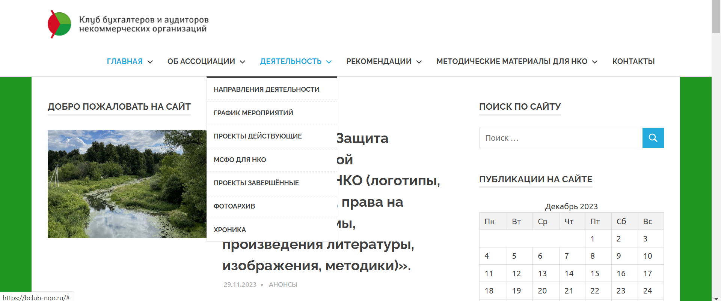

Slide 8
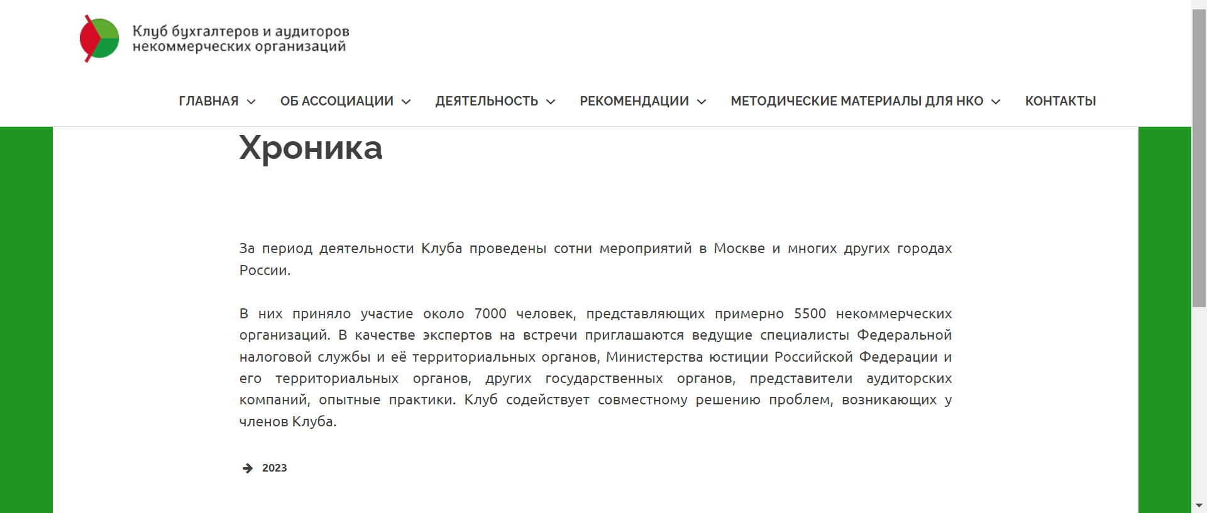

Slide 9
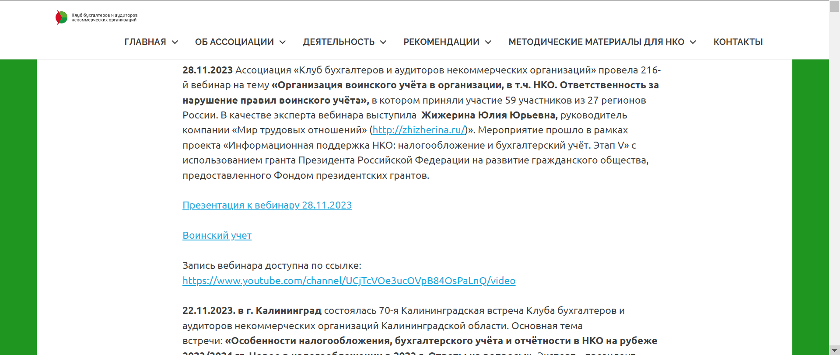

Slide 10
Присоединяйтесь к нам
* в Контакте:
https://m.vk.com/public183078827?from=groups
* в Телеграмм:
https://t.me/bclubngo

Slide 11
Наши вебинары в Интернете
*https://www.youtube.com/channel/UCjTcVOe3ucOVpB84OsPaLnQ/videos
*Открыта подписка на обновление канала

Slide 12
План-график вебинаров на декабрь 2023 г.
12.12.2023. г. Москва. 218-й вебинар «Ответы на вопросы по бухгалтерcкому учёту и налогообложению» для руководителей, бухгалтеров и активистов СО НКО». Эксперты: Гамольский Павел Юрьевич – Президент Ассоциации “Клуб бухгалтеров и аудиторов некоммерческих организаций”, Неверов Григорий Николаевич – директор ООО «РТФ-аудит», Савкова Людмила Николаевна – генеральный директор ООО «Мета-консалтинг», Шаронова Маргарита Игоревна – аудитор. Регистрация: https://klub-buhgalterov-nko.timepad.ru/event/2663410/
19.12.2023. г. Москва. 219-й вебинар «Конфликт интересов в НКО». Эксперт: Кумаритова Анастасия Александровна – независимый эксперт по НКО, к.ю.н., тема диссертации: «Гражданско-правовое положение некоммерческих организаций в сфере благотворительной деятельности». Регистрация: https://klub-buhgalterov-nko.timepad.ru/event/2663413/
26.12.2023. г. Москва. 220-й вебинар «Новое в налогообложении НКО в 2024 году». Эксперт: Гамольский Павел Юрьевич – Президент Ассоциации “Клуб бухгалтеров и аудиторов некоммерческих организаций”. Регистрация: https://klub-buhgalterov-nko.timepad.ru/event/2663415/

Slide 13
Контакты Ассоциации:
Телефон:
Сайт:
Электронная почта:
+7 (495) 972-80-68
bclub-ngo.ru
bclub-ngo2014@mail.ru

